Slide 1
感染症予防研修
「感染症集団発生時の手順について、
事例から具体的に学ぼう」
～各施設での取り組みやADL維持対策の共有～
令和６年１０月２５日（金）
坂井健康福祉センター
Notes:
１３：３０
定刻になりましたので、感染症予防研修を開催します。
今回は、「感染症集団発生時の手順について、事例から具体的に学ぼう」をテーマに、
GWを中心に、各施設での取り組みやADL維持対策も共有しながら、皆さんで具体的な手順を学んでいきたいと思います。
開催にあたり、坂井健康福祉センター 髙木所長がご挨拶申し上げます。

Slide 2
タイムスケジュール
１．あいさつ 坂井健康福祉センター所長 髙木和貴
２．１３：３５～ クラスター発生時の対応からの学び、改善点
残っている課題
金津雲雀ケ丘寮 多田さん、牧野さん
東尋坊ハイツ 濵田さん、松村さん
３．１３：４５～ 演習（１００分）
「職員のコロナ陽性から、施設内クラスター発生！」
①まず、するべきことを考えよう（個人W：１分）
②情報の整理とアセスメントをしよう（個人W）
③職員・入所者のトリアージ、濃厚接触者の洗い出し（個人W:１分）
④生活区域のゾーニング（個人W：１分）
⑤さらなる発症者からの濃厚接触者の洗い出しとゾーニング（GW:８分）
⑥業務継続に向けた見直し（BCP）（GW：８分）
⑦ADLを落とさない感染防止対策（GW:１０分）
⑧平時からの備え
４．１５：２５～ 総括
Notes:
本日のタイムスケジュールはスライド、レジメのとおりです。
限られた時間ですので、さっそく、進めていきたいと思います。

Slide 3
クラスター発生対応からの学び
改善したこと
まだ、解決せず困っていること・・
金津雲雀ケ丘寮 多田さん、牧野さん
東尋坊ハイツ 濵田さん、松村さん
経験からレベルアップ！
Notes:
今回、クラスター発生からの学びということで、年度当初にコロナの集団発生で対応していただいた、金津ひばりが丘寮と東尋坊ハイツの方が参加しておりますので、日頃から感染対策を取っていた中でも拡大した要因とそれを踏まえて改善した点や残っている課題を教えていただこうと思います。
まず、 金津雲雀ケ丘寮 牧野さん、お願いします。
【報告】 金津雲雀ケ丘寮 牧野氏（３分）
ありがとうございます。続いて、東尋坊ハイツの松村さんからも、拡大した要因と改善点、残っている課題を教えてください。
【報告】東尋坊ハイツ 松村氏（３分）
そうですね、高齢者の方の症状がコロナなのか夏バテなのかわからなかったり、地域で流行していると、職員が発症しても単発で終わるだろうと
感染期にきりかえる判断はとても難しいですね。ただ、初動が遅れるとやはり拡大につながることがわかります。判断が難しいとは思いますが、地域でも流行している時は、感染意識を平時よりあげて対応することが重要だと思います。

Slide 4
クラスター発生時の時系列課題
（クラスター発生前）知識・スキルの共有
・施設のマニュアル、方針がない。 ・コロナも5類になり、危機感が薄くなっていた。 ・検査で陰性であれば、症状があっても出勤させていた。 ・職員がゾーニングや感染対策を正しく理解していなかった。適切な手技が身についていなかった。 ・マスクを2重着用して内側のマスクは着用したまま自宅に帰り発症等、誤った感染対策の理解がされていた。
（フェーズ１ 初動体制の確立）指揮命令系統・初動
・流行期で発症者が日常的にいたため、単発で終わると思い、警戒レベルを上げた対策をしなかった。 ・指揮命令系統が明確でなく、指揮者が指導しきれない。管理側だけが有事の対応しているが現場は平時対応。認識のずれ。 ・指揮者側の指示と現場の実際が異なり、正しい手技ができていなかった。現場ラウンドで判明。 ・管理者側が把握していないところでの職員同士の行来、交流があった。 ・併設施設も含め、職員全員が現状や方針を共通認識でてきおらず、同じ行動がとれていなかった。
（フェーズ２ 緊急対策期）平常業務との区別・患者管理
・職員不足なのに業務見直しができていないため、感染対策がおろそかになった。 ・ケアの質を落としたくないため、感染防止を優先した業務見直しに踏み切れなかった。
（フェーズ３ 応急対策期）心身ストレスの増大、施設単独対応での限界
・職員不足で、頑張りたくても疲労困憊。いつまで続くのか。 ・休みにくい雰囲気、責任感の強さから、発熱以外の症状では休まなかった、休ませなかった。 ・構造上、厳重なゾーニングができず、あきらめてしまった。
（フェーズ４ 復旧・復興対策期）長期化のリスク
・ADL低下を危惧して、終息前に業務や交流を再開した。 ・検査で陰性で症状がないのに後日発症した、スクリーニングの難しさを感じた。
Notes:
このスライドは、集団発生後に施設の方との振り返った時にでた意見ですが、クラスター対応での課題や落とし穴は、時間ごとに変化していきます。
発生前はやはり職員さんの感染に対する知識や技術、認識が課題になりますし、発生直後のフェーズ１では、いかに平時と有事を区別して初動や指揮命令系統の確立ができるかが課題になります。いかに早期に感染期をとらえ、適切な指揮命令系統を確立し初動ができるかで、その後の拡大に大きく影響します。その後の緊急対策のフェーズ２では、職員不足の中業務見直しがされず、職員の負担が大きくなり、結局感染対策がおろそかになる、フェーズ３の応急対策期には、このまま業務を縮小してケアの質を落としてよいのか、いつまで続くのかという精神的疲労から職員の意欲低下という課題がでてきます。さらに長期化すると、フェーズ４の復旧・復興期のように、利用者のADL低下が気になったり、新たな発症者がいなくなると危機感が薄れ、終息していないのに業務や交流を再開してしまう、症状が消失していないのに検査が陰性だから出勤してしまう等、感染対策が緩むという課題がでてきます。
クラスター発生時には、次におこりうる課題をみすえ、このままだと職員が疲弊するなという時には行事の中止や業務縮小、応援職員を呼ぶなど、先手、先手で対応してください。必ず終息しますので、しっかりと徹底した対応をとることで早ければ10日間、概ね14日で終息できます。有事の生活や仕事は約1週間でストレスになってきますので、ぜひ、10日、14日には終息できるよう保健所にも相談しながら乗りきってもらいたいと思います。

Slide 5
頭では理解できていても、
これは拡大する？感染期？
感染レベルの判断や
実際に感染期なら、何をする？
など、一気にわからなくなり・・・
終息後・・・疲労と反省だけがが残る・・・。
経験を次に生かすために！！
今日は、みなさんで意見をだしあい、より具体的な手順、対応を身につけていきましょう。
“もしも、入所者が！職員が！次々発症したら・・・・
どのように対応するかを、実際のタイムスケージュール感で
体験し、考えてみましょう。
Notes:
このようにクラスター対応はとても大変ですが、どの施設の方も、しっかりと要因分析し改善し、確実にレベルアップにつなげています。
今回、報告いただいたお二方ともに、残っている課題としてADLを低下させない感染対策や全職員が共通認識を持つこと等をあげておりましたので、本日の研修で事例をとおして、皆さんの経験も出し合って、さらに、より具体的な手順や対応を一緒に考え、身につけていきたいとおもいます。
今回は、職員がコロナ発症し、その後入所者が次々と発症するという事例で演習していきます。

Slide 6
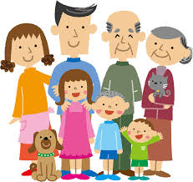
事例を通して考えてみましょう
サザエさん一家をご紹介します。
三国町あさひが丘町に、フグ田家と磯野家が
２世帯で住んでいます。
フグ田家
マスオ（28歳）海山商事勤務
サザエ（24歳）かもめ荘 介護士
タラオ（ 4歳） カモメ保育園年中
磯野家
波平 （54歳）大浪運輸勤務
フネ （52歳）主婦
カツオ（11歳）カモメ小学校5年生
ワカメ（ 9歳） カモメ小学校3年生
Notes:
まず、事例のサザエさん一家を紹介します。
サザエさんは、三国町あさひが丘町に、フグ田家と磯野家の２世帯で住んでいます。
皆さんはフグ田家のサザエさんが勤務する特別養護老人ホーム「かもめ荘」の職員になったつもりで考えてみてください。

Slide 7
事例を通して一連の流れを考えましょう
職員が「コロナ陽性」になった場合
１０月６日
職員（サザエさん）が明け方から熱発！
検査の結果、「コロナ陽性」が判明！！
Notes:
まず、職員が「陽性」になったときの対応について考えてみましょう。
１０月６日、サザエさんが熱発し、「コロナ陽性」が判明しました。

Slide 8
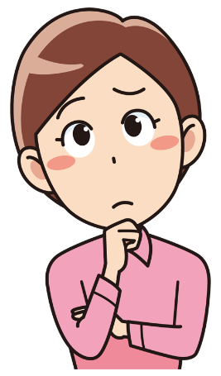
★サザエさんは、感染可能期間である
発症２日前から、毎日、出勤していました！
【考えてみましょう】
個人ワーク①
「自施設の職員が陽性になったとき」
・まず、何をしますか？
・どのような情報が必要ですか？
Notes:
サザエさんは、感染可能期間である、2日前から毎日出勤していました。
ここで考えてみましょう。
自分の施設の職員が陽性になったと聞いたとき、まず、皆さんは何をしますか？していますか？
さらに、今後の対応を検討するためにどのような情報が必要ですか、１分間、各自で考えてワークシートにかいてみてください。
（thinking time １分）

Slide 9
個人ワーク①（１分）
「自施設の職員が陽性になったとき」
（１）まず、何をしますか？
（２）どのような情報が必要ですか？
Notes:
（thinking time １分）
いかがですか？
まずは、何をしますか？
【参加者にあてる】 2名×1分
ありがとうございます。
次に どのような情報が必要になると思いますか？
【参加者にあてる】 2名×1分
ありがとうございました。

Slide 10
対応①指揮命令系統の確立・明確化
施設長
事務長
スタッフの健康観察
施設管理
利用者への対応
家族への対応
関係機関への
対応
指示
報告
Notes:
はいありがとうございます。
今、資料も配布させていただいていますが、まずやることは、施設長をトップに指揮命令系統を確立し、併設施設も含め確立したことを明確に、見える化してください。
指揮命令系統と各職員の役割を全職員に具体的に示し、各自が理解したうえで、同じ方向を向いて対応できることが重要です。

Slide 11
対応②情報の整理、共有
例：発生状況の整理
NO | 氏名 | 発症日 | 症状 | 7/7 | 7/8 | 7/9 |  |  |  | 備考
1 | A | 7/5 | 発熱、咳 |  |  |  |  |  |  | 個室３ 7/7陽性
2 | B | 7/7 | 咳 |  |  |  |  |  |  | 個室10
3 | C | 7/7 | 咳、微熱 |  |  |  |  |  |  | 個室11
4 | Z | 7/3 | 体調不良
5
職員がいつも見れるように、ホワイトボートに貼る等！見える化を！
Notes:
次に、情報の整理と、それを全職員に共有する体制を整備してください。
今、施設内で何が起こっていてどんな対応がなされているのか、自分は何をすべきかについて、職員が常時、見て確認、認識できるようにホワイトボードに貼る、紙で配布して表示しておくなど、必ず見える化することが重要です。

Slide 12
対応③保健所や嘱託医への報告、相談
状況に応じ、速やかに保健所や嘱託医に報告、相談
重症化防止！！
保健所に平面図、職員および利用者の名簿、
健康状態についてメール等で提出
ゾーニング、感染防御対策の検討
Notes:
最後に、状況に応じ、速やかに保健所や嘱託医に報告、相談をしてください。
高齢者の場合は重症化させないことが最も重要ですので、必ず嘱託医や主治医の指示を仰ぎ、早めの受診等、医療につなげることが重要です。
保健所に報告する際には、平面図や有症者の名簿等を提出いただき、そのうえで、ゾーニングや感染防御対策を一緒に検討していきます。

Slide 13
感染源の追及や拡大防止対策の検討に必要なもの
（平時から準備しておくと良い）
・施設概要、職員数、入所者数、嘱託医、行事予定表
・平面図（部屋の大きさと換気の状況、有症者の導線がわかるもの）
・勤務表
・有症職員（サザエさん）の業務内容、動線
・有症職員、入所者の健康観察一覧（氏名、年齢、性別、基礎疾患、症状、検査結果等）
・更衣室や休憩室等の密でマスクを外す機会の多い場所の利用者、時間、人数
・職員と入所者のマスク着用の把握
・施設内の換気状況、換気時間、消毒状況、清掃の頻度や範囲等、感染防御の状況
・嘱託医、市町担当課との情報共有、報告方法、内容
・家族への情報提供方法
Notes:
他にもスライドのような、施設概要や感染対策状況、有症者の導線がわかるもの等の情報があると、効果的な対策を検討できますのが、感染期に準備する時間はありませんので、平時から準備し、嘱託医や市、家族とも相談のうえ、報告様式や情報共有の方法を決めておくとよいです。
更衣室や休憩室等は密になりやすく濃厚接触に該当しやすい空間ですので、利用者や利用時間わかるよう、出入り口に記録をしてもらっておくとよいです。
その他、行事予定表等も準備してあると、業務見直し等にも活用でき有用です。

Slide 14
情報の整理とアセスメント
指揮命令系統を確立し、
サザエさんの勤務状況や
入所者および職員との接触状況等を確認しました。
情報を整理し現状を分析してみましょう。
Notes:
それでは、次に 情報の整理と現状や課題の分析していきましょう。
今、職員のサザエさんのコロナ陽性を把握し、施設内の指揮命令系統を確立しました。
さらに、サザエさんの勤務状況や入所者等との接触状況等を確認しました。
今からその膨大な情報をお伝えします。
次のワークでは、その情報から、今現場で何が起こっていて何をすべきかを考えていきますので、各自で情報を整理し、課題を抽出しながら聞いてください。

Slide 15

（施設概要）
・施設は４階建て
・東棟と西棟に１０部屋ずつの個室（ユニット型）
・入所定員は８０名
・職員は計７０名
介護職員５２名、看護職員６名、事務職員５名、
その他職員（生活相談員、給食職員等）７名
Notes:
【ここからは録音音声】
まず、施設の概要です。
かもめ荘は、４階建ての東棟と西棟に、各１０部屋の個室があるユニット型の特別養護老人ホームです。
入所定員は80名です。
職員数は介護職員５２名、看護職員６名、事務職員５名、その他、生活相談員や給食職員等が７名おり、
計７０名が勤務しています。

Slide 16
（施設概要）
・かもめ荘の介護士の勤務は以下のとおり
早 出 7:00～16:00
日 勤 9:00～18:00
長夜勤 17:00～翌7:30
夜 勤 22:00～翌9:30
・夜勤は東西のユニットを往来する。
・協力医療機関はかもめ病院
Notes:
かもめ荘の介護士の勤務は、スライドのとおり、4交代です。
夜勤が22時から翌日の9時半となっており、夜勤のときは東西の両ユニットを往来します。
また、協力医療機関はかもめ病院です。

Slide 17
（職員数）
介護職員
１３人
看護職員
各階１人
３F４F担当
４F
サザエさん
３F
２階分とりまとめ担当１人
２F
１F
１F２F担当
西棟担当（６人）
東棟担当（６人）
両棟往来（１人）
Notes:
各階の介護職員数と看護職員の状況です。
介護職員は西棟が６名、東棟が６名、両棟を往来する職員が１名の計13名います。
看護師は、各階に専任の看護師が１名ずつと、1，2階をまとめるリーダー、3、4階をまとめるリーダーが各1名います。
職員は各階で固定されており、サザエさんは３階の西棟を担当していました。

Slide 18
（業務内容）
介護職員の主な業務内容は下記のとおり。日によって変更。
【早出・日勤】
・食事介助（昼夕・おやつ）、排せつ介助、移動介助、
口腔ケア、入浴介助、レクリエーション・行事活動等
【長夜勤】
・食事介助（夕）、排せつ介助、巡視、検温等
【夜勤・早出】
・食事介助（朝）、巡視（体交・排せつ介助）等
Notes:
介護職員の主な業務内容は、スライドのとおりです。
早出と日勤は、食事や入浴介助、レクリエーションや行事活動等を行い、
長夜勤は、夕食や排せつ介助、巡視等を行っています。

Slide 19
（施設全体図）
Notes:
こちらは施設の平面図です。
１階に事務室やラウンジがあり、２階以上は居室のみとなっています。

Slide 20

（平面図）
１階正面入り口
Notes:
こちらが１階の拡大図です。
調理室や職員用の更衣室もあります。

Slide 21
（平面図）
２～４階で同様の作り
ガ ラ ス 窓
Notes:
こちらが２～４階の居室の平面図です。
東西に１０部屋ずつの個室が配置されており、２から４階すべて同じ作りとなっています。

Slide 22
（勤務表）
発症！！
 | １０月４日 | １０月５日 | １０月６日
フグ田サザエ | 日勤 | 日勤 | 有休
A | 早出 | 長夜 | 明
B | 日勤 | 日勤 | 日勤
C | 早出 | 休 | 早出
D | 休 | 早出 | 夜勤
E | 早出 | 休 | 休
F | 明 | 休 | 休
G | 休 | 夜勤 | 長夜
H | 夜勤 | 休 | 日勤
I | 長夜 | 明 | 休
J | 休 | 早出 | 早出
K | 日勤 | 早出 | 日勤
L | 早出 | 日勤 | 早出
早出7:00～16:00、日勤9:00～18:00、長夜17:00～翌7:30、夜勤22:00～翌9:30
Notes:
こちらは、サザエさんが勤務する３階介護職の勤務表です。
サザエさんは、感染可能期間の４日も５日も日勤で勤務しています。
サザエさんと一緒の時間帯に出勤している人は、主に日勤、早出の人で７人程いそうです。

Slide 23
（感染制御対策）
施設内の感染対策
①職員は出勤前に体温チェックを行い、職員入口のチェック表に
「体温と症状の有無」を記載
②出勤時には石鹸で手洗い、アルコール消毒を実施
③職員は、施設内では常時マスク着用
④入所者のケアを行う際は必ず手袋を着用、一ケア毎に交換
⑤一処置一手洗いの徹底
⑥館内の換気扇は常時つけ、共有ホールの窓も時々開放。
利用者の居室も本人が嫌がらなければ、常時、１センチ開放。
Notes:
施設の感染対策としては、
・職員は出勤前に体温チェックを行い、チェック表に「体温と症状の有無」を記載し、出勤時には石鹸で手洗い、アルコール消毒をしていました。
・職員は常時マスクを着用し、入所者のケアを行う際は必ず手袋も着用し、ワンケア毎の交換や一処置一手洗いを徹底していました。
・館内の換気扇は常時つけており、共有ホールの窓も時々開放していました。 利用者の居室も本人が嫌がらなければ、常時、１センチ開放していました。

Slide 24
サザエさんの動向
発症日より | 日付 | 場所 | 接触者 | マスク
２日前 | 10／4 （月） | ７:00 夫のマスオさんが微熱、咽頭痛あり。 8:30 仕事（車通勤・1人、約10分） 8:40 女性更衣室で着替え 9:00 詰所内で夜勤より引継ぎ 9:10 生活介助（西棟３階入所者） 12:00 食事介助 13:00 詰所内の休憩室にて昼食 14:00 生活介助（西棟３階入所者） 17:45 詰所内で長夜勤に引継ぎ 18:00 業務終了 18:05 女性更衣室で着替え 18:15 退勤 マスオさんからのコロナ陽性のメールに気づく。 18:30 保育園にタラちゃんを迎えに行く。 19:10 帰宅 ※マスオさんは別室。 他家族と可能な限りマスク着用してすごす。 | 同僚２名（A氏、B氏） 入所者５名 ３階（中島氏、堀川氏） 同僚２名（A氏、C氏） 入所者５名 同僚１名（B氏） ➡車内から湯水施設長に連絡。 いつもどおり出勤前の検温、厳重な症状確認、マスク着用や手洗いなどの徹底を指示。 | 無 無 有 無 有 無 有 有 有
Notes:
さて、次に、発症2日前からのサザエさんの行動について調査を行いました。
２日前、サザエさん宅では、実は、マスオさんが朝の７時に微熱と咽頭痛があり、受診することになっていたそうです。
ただ、サザエさん自身は、症状がなかったため、いつも通り出勤し、
8時40分頃に職場に到着し更衣室で着替えをしています。更衣室には入浴介助の着替えに来ていたAさんと日勤のBさんの２人がいたそうです。
着替え後は、３階にあがり、9時から詰所内で夜勤からの引継ぎを受けました。
9時10分頃からは、３階入所者５名の生活介助を行い、12時から食事介助をしています。
食事介助では入所者の中島さんと堀川さんを担当しました。
食事介助後、13時に詰所内の休憩室で、Aさん、Cさんと昼食休憩を取り、14時から再度5名の入所者に生活介助を行っています。
17時45分頃に長夜勤に引き継ぎをし、18時に業務を終えて、18時5分頃に更衣室で着替えをして帰っています。
更衣室には朝同様にBさんがいて、喋りながら一緒に着替えたそうです。
帰宅途中で、マスオさんから、コロナ陽性だったというメールが来ていることに気づき、すぐに車内から、湯水施設長に報告、指示を仰ぎました。
湯水施設長からは、明日もいつも通り、検温、体調を十分に確認し、異常がなければ出勤可能であること、出勤後はマスクの着用や手洗い等を徹底することの指示を受けました。

Slide 25

サザエさんの動向
発症日より | 日付 | 場所 | 接触者 | マスク
１日前 発症 | 10／5 （火） 10／6 （水） | 8:30 仕事（車通勤・1人、約10分） 8:40 女性更衣室で1人で着替え 9:00 詰所内で夜勤より引継ぎ 9:10 入浴介助（着脱介助） 12:00 詰所内の休憩室にて昼食 13:00 生活介助（西棟３階入所者） 17:45 詰所内で長夜勤に引継ぎ 18:00 業務終了 18:05 女性更衣室で着替え 18:15 退勤 18:30 保育園にタラちゃんを迎えに行く。 18:45 スーパーで買い物。 19:30 帰宅。 5：00 発熱。38度、簡易検査で「コロナ陽性」判明。 湯水施設長に連絡し、休み。 | ３階入所者３名 ・石清水氏 ・加藤氏 ・山田氏 同僚１名（D氏） 入所者５名 同僚２名（B氏、L氏） | 無 有 無 有
発症
Notes:
発症１日前の、１０月5日の行動です。
サザエさんは、朝６時、７時、８時と、検温しても３６．３～３６．５度であり、咽頭痛も咳も何も症状がないため、いつもどおり、出勤しました。
出勤後8時40分に更衣室で着替えをしていますが、この日は一人だったそうです。
そして前日同様、9時に詰所内で夜勤からの引継ぎを受け、この日は入浴介助の当番でしたので、脱衣室で３階入所者の石清水さん、加藤さん、山田さんの３名の着脱介助をしました。
その後12時頃にＤさんと一緒に昼食休憩をしています。
午後は３階入所者５名の生活介助を行い、１７時４５分から長夜勤者に引き継ぎ、１８時５分に更衣室で着替え、退勤しています。
B氏、L氏がいたそうです。
この日はマスオさんがコロナになったこともあり、昼食や更衣室では、マスク着用を心掛け、会話も少なくしていたそうです。
翌日、6日の朝５時に、38度の発熱があり、自宅にあった簡易キットで陽性になったため、湯水施設長に報告し、休むことになったという経過だったそうです。

Slide 26
サザエさんの動線
②
①
Notes:
サザエさんの2日間の施設内での動線です。
まずサザエさんは①のとおり裏口の職員玄関から出勤し、更衣室に入り、ユニフォームに着替え、階段を使って３階まで上がっています。

Slide 27
サザエさんの動線
⑤
③
④
ガ ラ ス 窓
職員休憩室
⑥
Notes:
③のとおり詰所に向かい、詰所内で夜勤からの引継ぎを受けます。
④は、サザエさんが仕事中に使うトイレです。
⑤は、サザエさんが主に介助を行う利用者の５名です。
⑥は、昼休憩をとるための職員休憩室となっています。サザエさんはこちらでお弁当を食べています。
それでは時系列に沿って各場面を見ていきましょう。

Slide 28
【更衣室（朝）の状況】
●１０月４日
・サザエさんは朝8:40に出勤し更衣室で
着替え。（10～15分）
・更衣室は狭く、窓は防犯上、常時締め切り。
・換気扇は常時運転。
・マスクは着替え中は外す。
・入浴介助の着替えに来たA氏と日勤のB氏と
喋りながら着替え。
●１０月５日
・一人で着替え。
Notes:
まず出勤時に使用した更衣室の様子です。
更衣室は狭く、手を伸ばせば隣の人に十分手が届く距離です。
窓はありますが、防犯上、常時締め切りで、換気扇は常時回していますが、換気は悪い状況です。
また、マスクは着替え中は外していることもありました。
４日はAさんBさんと喋りながら着替えていました。
翌日の５日は一人で着替えています。

Slide 29
【引継ぎ（詰所内）の状況】
・夜勤から日勤、日勤から長夜勤へ
の引継ぎは５～１０分以内
・マスク着用
・詰所のドアは常時全開
・サザエさんはほぼ発言なし。
・職員同士は1ｍ程度離れている。
ドアは常時全開
1m
1m
ドアは常時全開
Notes:
次は、詰所内の引継ぎの様子です。
引継ぎは約５～１０分で、職員全員がマスクを着用し、１メートル程離れて行っています。
詰所のドアは常時全開で、サザエさんはほとんど発言していなかったそうです。

Slide 30
【生活介助の状況】
●１０月４日（９時～１２時、１３時～１7時半）
●１０月５日（１３時～１7時半）
・コロナ対策でケアの時間は短時間としている。
・生活介助（体位変換、移動介助等）は５～１０分以内
・排泄介助（おむつ交換）時はマスク、手袋着用。
窓を開け、換気をした状態で５～１０分以内
（見守り介助５分以内）
・一処置一手洗いを実施。利用者毎に手袋を交換。
Notes:
次は、入所者の生活介助の状況です。
入所者の介助は、コロナ以来、感染対策としてケア時間は短時間としていました。
体位変換、移動介助等の生活介助の時間は５～１０分以内、排泄介助時はマスク、手袋を着用し、窓を開け、換気をした状態で５～１０分以内、トイレの見守り介助は５分以内で、一処置一手洗いを徹底し、入所者毎に手袋を交換していました。

Slide 31
【食事介助の状況】
●１０月４日（食事介助）
・サザエさんの担当は
中島さんと堀川さん
・セッティングと見守り
・入所者のやや後ろに座り
対面はしない。
・窓を開け、十分に換気
・職員はマスク、手袋着用し
介助
サザエさん
堀川さん
中島さん
Notes:
次は１０月４日の食事介助の状況です。
サザエさんが食事介助を担当したのは中島さんと堀川さんの２人です。
見守り程度の介助のため、対面にならないよう２人のやや後ろに座り、マスク、手袋もつけて声かけ、介助をしていました。
食事は各棟のコミュニティスペースという広い空間で、常時窓を開け、十分な換気を行っています。

Slide 32
【入浴介助の状況】
●１０月５日 入浴・着脱介助
・サザエさんが担当したのは、
石清水さん、加藤さん、山田さんの３人
・脱衣室で衣類の着脱介助し浴室に誘導
・脱衣室は狭く、換気扇は回っているが窓やドアは締切。
・脱衣室は暑く汗をかいてマスクがくっつき息がしづら
いため、頻回にマスクを触って浮かしていた。
・衣類の着脱介助は対面で距離は近い。
Notes:
次は、１０月５日の入浴の着脱介助の様子です。
サザエさんは脱衣室で石清水さん、加藤さん、山田さんの３人を順番に介助しました。
脱衣室は狭く、換気扇は回っていますが、窓やドアは締め切っています。
また入所者が寒くないよう室温は高め設定のため、介助していたサザエさんは暑くて汗をかき、マスクが顔にくっつき息がしづらかったため、マスクを頻回に触って浮かしながら息をして介助していたそうです。
着脱介助時は利用者と対面となり、距離もとても近かったようです。

Slide 33
【昼休憩の状況】
●１０月４日
・詰所内休憩室で食べる。
・同僚A氏とC氏と一緒に食事。
・黙食を指導されているため心がけているが喋った。
・食事後はマスクをつけて会話。
（食事時間も含めて１時間）
・対面では座らない。
・休憩室に窓はなく入所者から見えないようドア閉切。
●１０月５日（前日と同様）
・同僚D氏（前日Ａ氏の場所）と一緒に食事。
・サザエさんは、マスオさんがコロナ陽性になったこと
もあり、早く食べ終え、マスク着用し会話。
締め切り
締め切り
ガラス
Notes:
次は、昼休憩の状況です。
サザエさんは持参したお弁当を詰所内の休憩室で食べています。
１０月４日は同僚AさんとCさんと一緒に食べ、当然ですが、マスクを外しています。
黙食を指導されているため、なるべく喋らないように心がけていましたが、利用者についての相談もあり喋っていました。
食事後はマスクをつけて会話をし、食事時間も含めて１時間一緒の部屋にいました。
休憩室の長机は小さくアクリル板が設置できなかったため、対面で座らないようにしています。
休憩室には窓がなく、入所者から見えないようドアは閉め切っています。
１０月５日は４日と同じ状況でDさんと一緒に食事をし、Dさんは前日のAさんのところに座っていたそうです。
ただし、前日にマスオさんがコロナ陽性になったこともあり、早く食べ終え、すぐにマスク着用し会話したそうです。

Slide 34
【更衣室（夕方）の状況】
●１０月４日
・サザエさんは夕方18:05に更衣室利用
（10～15分）
・マスクは着替え中は外す。
・B氏もおり、喋りながら着替。
・着替え後も雑談。
●１０月５日（前日と同様）
・B氏、L氏もいたが、マスオさんがコロナ
陽性になったこともあり、マスク着用して
着替え、すぐに退出。
Ｌ
Notes:
次は、退勤前の更衣室の様子です。
更衣室は朝同様、窓もドアも締め切っています。
4日はBさんがおり、朝同様、喋りながら着替えをし、着替え中はマスクを外していたそうです。
約１０分から１５分程更衣室にいました。
５日は、Bさん、Lさんがいましたが、マスオさんがコロナ陽性になっていることもあり、
マスク着用して着替え、挨拶程度を交わして、すぐに退出しています。

Slide 35
個人ワーク② （1分）
職員・入所者のトリアージ
サザエさんの行動や接触者、感染対策の状況は整理できましたか？
発症する可能性が高い「高リスク者」の洗い出し
Notes:
サザエさんの行動や接触者の状況、課題を整理できたでしょうか？
どのような対策が必要かみえてきたでしょうか。
では、まず、職員と入所者のトリアージをしてみましょう。
各自で、これから発症する可能性が高い 「高リスク者」を、ワークシートにかきだしてください。
参考までに、濃厚接触者の定義について次にスライドにのせています。
1分間で洗い出しをお願いします。
【濃厚接触者の定義についての次のスライドを見せておく】

Slide 36
【参考】濃厚接触者の定義
発症者の感染可能期間（発症2日前～）
に接触した者のうち、次の範囲に該当する者
・発症者と同居あるいは長時間の接触（車内、航空機等を含む）があった者
・適切な感染防護なしに発症者を診察、看護もしくは介護した者
・発症者の気道分泌液や体液等の汚染物質に直接触れた可能性が高い者
・手で触れることのできる距離（目安：1ｍ）で、感染防護なしで15分以上
の接触があった者
Notes:
【スライドを見せておく】
状況をみて参加者が書きだしている間に説明する。
（1分後）
どうですか？選定できましたか？
【参加者に充てる】
2人×1分
ありがとうございました。

Slide 37
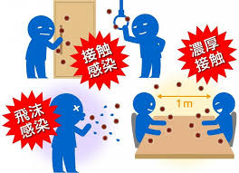
発症する可能性の高い「高リスク者」の同定
（1）更衣室を利用していた職員A、職員B
（2）食事を一緒に食べた職員A、職員C、職員D
（3）入浴・着脱介助をした入所者の
石清水さん、加藤さん、山田さん
高リスクの入所者3名の生活区域を
分ける必要があります。
施設内の汚染区域、清潔区域をどう
ゾーニングしてケアを行いますか。
Notes:
今回、サザエさんと施設からの聞き取り状況を踏まえ、高リスク者をスライドのとおり同定しました。
まず、サザエさんと同じ時間に更衣室を利用していた職員と一緒に食事をした職員、4名です。
更衣室や休憩室は換気が悪く狭い空間であり、さらにマスクを外し感染対策をせずに接触していますので高リスクにしました。
次に、着脱介助をした石清水さん、加藤さん、山田さんの３人も狭い空間で、サザエさんはマスクを時々外しているような状態で、身体接触のある介助を行っていましたので高リスクと判断しています。
他の職員や入所者は、介助時間が短い、常時マスク着用、距離を確保していたということで、低リスクと判断しています。
このように更衣室や休憩室等は特に換気が悪く、感染リスクが高い環境です。利用時は十分な換気や利用人数の制限等を行ってください。
さて、今、3名の入所者が高リスク者になりましたので、それ以外の入所者と生活区域を分ける必要があります。
施設内の汚染区域、清潔区域をどのようにゾーニングしてケアを行うか考えてみてください。

Slide 38
個人ワーク③生活区域のゾーニング（１分）
高リスク者の居室は 。
レッド（汚染区域）、イエロー（準汚染区域）、グリーン（清潔区域）の区分
石清水
加藤
山田
Notes:
平面図を使ってゾーニングしてみましょう。
緑の丸が今回、高リスク者となった石清水さん、加藤さん、山田さんの居室です。
どこを汚染区域のレッドゾーンにするか、どこをグリーン、清潔区域にするかを、各自１分考え、平面図にかいてみて下さい。
机に赤ペンがありますので、使ってください。
（１分）
参加者にあてる。
それでは、どのように区域分けしましたか？
１名
口頭説明をうけ、室田が図面にかく
（発表１分）
ありがとうございました。

Slide 39
回答例
高リスク者の居室は「 」の場所です。
石清水さんの居室を移動
レッドゾーン（汚染区域）の居室は使用しない。
石清水
加藤
山田
浴室、浴室前廊下ををイエローゾーン（準汚染区域）ハイリスク者用の浴室、職員の防護服脱衣場所とする。
防護服脱衣
こちらの自動ドアは封鎖
ドアは封鎖
ビニールカーテンで区切
接触者は反対側の浴室を利用・もしくは時間分離
Notes:
回答例を配布します。ゾーニングに正解はありませんので、一例として参考にしてください。
まず、岩清水さんの居室を加藤さんの隣に移動し、西側の自動ドアは封鎖して、右端の４部屋をレッドゾーンとして区切ります。その際２つのトイレに関してもレッドゾーンとして高リスク者専用とします。
そして、浴室も高リスク者専用の浴室とし、その前の廊下をイエローゾーンとして防護服の着脱を行いますので、職員の詰所の西側ドアは封鎖します。
高リスク者以外の利用者は東側のお風呂やトイレを使ってもらい、高リスク者と交差しないよう動線を分けました。
レッドゾーンとイエローゾーンは意識できるよう、布テープ等で印をつけ、イエローゾーンとグリーンゾーン（清潔区域）については天井からビニールカーテンを養生テープ等で貼り付けて空間を分離させました。
使用できなくなった居室の入所者は、利用していないショートステイの居室に移したり、ラウンジ・コミュニティスペースに臨時居室を設ける等で対応します。

Slide 40
ゾーニングのポイント
・他入所者と交差しないようトイレや浴室は固定
（固定が難しい場合は使用時間で区切る。
高リスク者を最後にして消毒する）
・高リスク者同士でも、いつ、だれが発症するかわ
からないため可能な限りは個室管理
・手すり等は次亜塩素酸もしくは濃度70%以上の
アルコールで小まめに消毒する。
・トイレ、浴室、居室の窓は終日、開放
Notes:
ゾーニングのポイントは、スライドのとおりです。
他の入所者と高リスク者が交差しないようトイレやお風呂を固定することが望ましいですが、できない場合は、お風呂であれば、高リスク者を最後にして、入浴後に次亜塩素酸ナトリウム等で消毒する等の使用時間で区切る、「時間分離」という方法もあります。
また、陰性を確認していても、２週間は、いつ、誰が発症するかわからないため高リスク者同士であっても可能な限りは個室管理をしてください。
施設が多床室で個室管理が難しい場合は、カーテンで仕切る等して交差を最小限に留めることが望ましいです。
施設内の消毒も、手すり等の手の降れる場所は次亜塩素酸ナトリウムもしくは濃度70%以上のアルコールで小まめに行うことが必要になります。
よく、施設の構造や職員数から、高リスク者の居室を動かせない、どうしたらよいかなどの相談も受けます。また、今回、レッドゾーンが施設内の端と端に設定した場合の防護服の着脱はどうしたらよいかという質問も受けました。この点の考え方を所長さん、アドバイスお願いします。
普段から「もし自分の施設でゾーニングするなら・・・」といくつかの場面想定で、平面図を使って検討し、いくつかのパターンを作って見える化しておくと良いと思います。
また、今回は特別養護老人ホームですが、通所介護の場合は自宅療養となり、同居家族が介護を行うこととなります。ご家族に防御策の助言をしていただけるとご家族も安心だと思います。

Slide 41
事例を通して一連の流れを考えましょう
②施設内で複数の職員や入所者が陽性になった場合
10月８日
施設内で複数の職員と
入所者の陽性が判明！
Notes:
さて、次は複数の職員および入所者が陽性になった場合の対応を考えいきましょう。

Slide 42
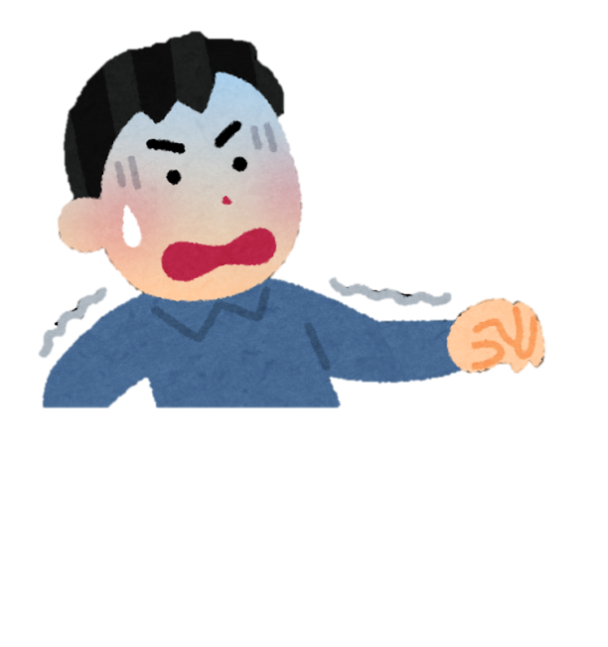
１０月８日に新たな発症者が続出！！
（１）職員A、Bが熱発 ⇒コロナ陽性
（２）石清水、加藤が咳、微熱 ⇒コロナ陽性
（３）３階西棟入所者３名が熱発 ⇒コロナ陽性
※３階職員１２名（介１０名、看２名）は、
簡易検査（陰性）
事例を通して流れをみてみましょう
職員３名、入所者５名も陽性・・・
Notes:
１０月８日に、高リスク者のうち、
職員AさんとBさんの2名、利用者も石清水さん、加藤さんの2名が陽性になりました。
さらに、サザエさんの担当フロアである、３階西棟の利用者３名が陽性になりました。
ですので、３階は、介護職員１５名のうち、サザエさんを含め、３名が陽性に、３階西側利用者１０名のうち5名が陽性となり、施設内で、計８名の陽性者が確認されました。

Slide 43
１０月８日：対策会議
○構成員：嘱託医、施設長、感染管理責任者、
介護・事務職リーダー
※感染拡大が想定されたため
同法人のかもめ病院長、第２かもめ荘、
うみねこ荘の施設長もオンラインで参加
○施設長が発症状況（発症者、経過、発症場所等）を説明・共有。
●高リスク者の同定と施設内ゾーニングを検討
施設内対策会議～感染拡大期対策の検討～
Notes:
同日、湯水施設長は保健所に発生状況を報告し対策会議を行い、まずは施設内のゾーニングを検討することとしました。
すでに３階西側利用者１０名のうち５名が陽性となっています。

Slide 44

グループワーク①（8分）
高リスク者の同定と施設内ゾーニング
３階西棟入所者5名、職員3名がコロナ陽性
①今後、発症可能性の高い高リスク者はだれか。
②施設全体をどのようにゾーニングして
限られた職員で業務を継続するか。
Notes:
３階西棟入所者5名、職員3名がコロナ陽性になりました。
次に発症する可能性の高い高リスク者はだれか、施設内をどのように ゾーニングしてケアを継続するか考えてみましょう。

Slide 45
グループワーク①（８分）
高リスク者の同定と施設内ゾーニング
陽性者の居室は「 」
高リスク者
石清水
加藤
Notes:
今回は、グループみなさんで、考えてみましょう。陽性者の居室は赤丸となります。
職員が３名休みとなった状況で、まずは、高リスク者を左の赤枠内にかき出し、その方々がどこにいるかも考えながら、図面にゾーニングをしてみてください。ビニールカーテンを使う、パーテーションを使う等も、グループで考え、かいてみてください。
それでは、名簿の「司会」の方に進行を、「報告」の方に発表をお願いしたいと思いますので、よろしくお願いします。
その方が欠席のグループは、名簿でその方の下に記名がある方にお願いします。
８分、GWをお願いします。
（８分）
それでは、どのように区域分けしましたか？
１Gにあてる。（書いてもらった図面をホワイトボードに張る）
（発表３分）
ありがとうございました。

Slide 46
施設内のゾーニング
回答例
陽性者の居室は「 」
ユニットの西側と東側の入所者の移動はないため、
西側すべてをレッドゾーン（汚染区域）としてゾーニング。
高リスク者
①３階西利用者の陽性者以外の５名
②３階全職員の陽性者以外１２名
※３・４階を担当している看護師も含む
石清水
加藤
封鎖
封鎖
脱衣
～～～～～～～
ビニールカーテンで区切
西職員臨時詰所
詰所
Notes:
回答例を配布します。
まず、高リスク者は、陽性者以外の３階西利用者5名と３階全職員および、３・４階を担当している看護師１２名としました。
ユニットの西側と東側で入所者の移動はありませんので、西棟入口の自動ドアおよび、詰所の西棟側のドアを封鎖し、西側すべてをレッドゾーンとしました。
また、東棟の職員が詰所を使用するため、元々西棟のラウンジだった場所を臨時詰所として、西棟職員の詰所としています。そして西棟前を着脱場のイエローゾーンとし、ビニールカーテンでグリーン（清潔区域）と区切っています。
職員は、東棟の出入口から出入りし、臨時詰所内で防護服を着用し西棟の入所者のケアを行うこととしました。東棟の職員は元の詰所を使用します。一例ですので、参考にしてください。ではこのまま事例を進めていきましょう。

Slide 47
高リスク職員、家族への対応
湯水施設長は、
〇高リスクの３階職員に対し指示。
・出勤前と出勤時の検温、症状観察の強化。
・西棟と東棟の往来や他施設、他棟との交流禁止。
・入所者がマスクを外す行為の介助はN９５着用。
〇３階入所者全家族に現状の説明と面会中止の依頼
Notes:
さらに、湯水施設長は、高リスクの３階職員１２名に対し、
出勤前と 出勤時の検温、症状観察のさらなる強化や西棟、東棟の往来の禁止。職員間の交流の禁止、入所者がマスクを外す行為の際はN９５を着用して介護することを指示しました。
３階入所者の皆さんにも可能な限りマスク着用をお願いし、全入所者の家族に現状報告と面会中止の依頼しました。

Slide 48
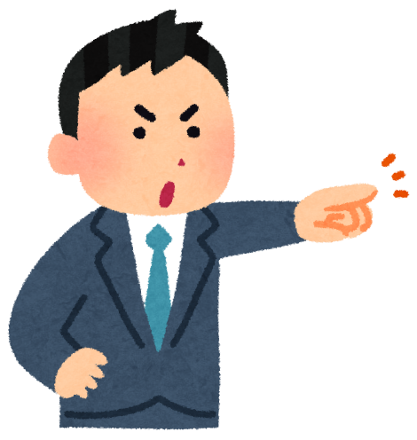
シフト・業務の見直し
職員3名、入所者5名発症。
限られた職員で、
徹底した感染対策を行いながらケアを
継続する必要あり！
施設長は、リーダーに対し、
感染対策を行いながら提供可能かどうか
必要性や優先度を考慮した業務内容・手順
の見直し、職員のシフト変更を指示
（例：おむつ交換を減らせるよう物品の変更、介助不要な食事に変更）
Notes:
さらに湯水施設長は、リーダーに対し、限られた職員で感染対策を行いながら実施することが可能かどうかや優先度は高いかなどを考慮して、業務内容や手順、シフトの見直しを行うよう指示しました。

Slide 49
業務見直しの留意点
１．他部署の職員に応援を要請し、業務を縮小せず継続する場合
➜応援職員が従来所属に復帰する前に健康観察期間が必要。
従来所属にも負担が生じる。
２．応援職員は要請せず、少数でできる業務に縮小する場合
➜接触が多いケアを減らす。必要最低限のケアにする。
手間を減らす（窓を時間ごとに空けるのではなく終日開放等）
➜サービスの質の低下ではなく、感染拡大し非日常的な
生活の長期化による健康被害を防止するための対策。
➜職員の確実な感染対策でADL維持対策も可能。
Notes:
業務見直しには2パターンあります。1つ目は応援職員で業務縮小せずに継続するパターン、もう一つは応援職員は要請せず、業務を縮小するパターンです。
スライドに留意点をのせましたので参考にしてください。

Slide 50
グループワーク②（5分） 「BCP」
限られた職員数で継続できる業務見直し
みなさんは、リーダーです！
Notes:
さて、みなさんは、リーダーです。
施設長から命じられた、「徹底した感染対策を行いながら限られた職員数で継続できる業務見直し」BCPを行ってください！まずは各自で１分間付箋に書きだしてください。
（１分間）
たくさんかけましたね。では、グループで出し合い共有してください。５分間で、どんどんだしあい、シートにはってください。生活介護、リハビリ、行事等、カテゴリーわけをして整理するとわかりやすいです。
皆さんの施設で実際にやっていることがたくさんあると思います、これぞというものを紹介し合ってください。ではお願いします。
（５分間）

Slide 51
業務見直しの共有
これ以外にも、
こんな工夫をして業務縮小した！
というグループの方、
共有、お願いします。
Notes:
どのような業務見直しがされましたか？
１つのGから報告をもらう
１G×３分
それ以外にあるというGありますか？挙手をお願いします。
挙手した方にあて、報告をもらう
３分

Slide 52
業務見直しの一例
〇入浴、機能訓練、レクリエーション、行事 ➡中止
〇面会、外出・外泊 ➡中止
〇食事
・朝食 要介助者は栄養補助食品（ゼリー）とし介助縮小
・夕食 提供時間を３０分早め、日勤職員が介助
・おやつ 中止
・紙コップ、割り箸等、使い捨物使用
・調理員による運搬中止。事務職が各フロア入口まで運搬
〇オムツ交換 ➡回数を減らす
〇ベッドからの離床 ➡中止。食事はベッド上座位
〇夜間巡回を訪室せず、窓から目視。
〇職員引継ぎはオンライン、ホワイトボードで実施
Notes:
こちらも正解はないですし、施設の職員数や構造、入居者の特徴などで異なると思います。
業務見直しの一例をのせましたので、参考にしてください。

Slide 53
日常生活動作（ADL)
グループワーク③
感染期にADLを落とさない対策
少ない職員で業務縮小し、隔離で触れ合いも制限される
毎日に、入所者の方がなんだか無気力、さみし気・・
心身機能
ADLは心身機能だけでなく、モチベーションや
認知機能も関与。隔離中のコミュニケーション不足は、
精神面，認知機能を低下させる。
筋力、基本動作
ADL
認知機能
社会環境
精神面
スプーン、弁当箱
ADLを維持できる対策を考えよう！
モチベーション
Notes:
さて、業務を縮小しケアを継続することになりましたが、
隔離空間で触れ合いの少ない生活に、入所者の方もなんだか不穏で無気力、さみし気です。
このままでは立てなくなるかも、等と、悶々としてきました。
みなさんで、何とか感染期でもADLを落とさない対策！を考えてみたいと思います。
GWに入る前に、
本日参加いただいています、春江病院の田嶋先生から、ADLの維持を考える視点、ポイントを教えてもらいましょう。
（5分）

Slide 54
日常生活動作（ADL)を考える視点
している
ADL
する
ADL
するようになる・したい
ADL
することが
当たり前
ADL
できる
ADL
「生活全体の活性化」
覚醒しているなら座位へ
↓
座れるなら立位へ
↓
立てるなら歩行へ
↓
歩けるなら次の活動へ
↓
当たり前に行う自発的な活動へ
意欲
自発的
自分事
習慣化
Notes:
先生
「できる」がいつの間にか「することが当たり前」、自分の中で習慣化し、日常になることです。

Slide 55
日常生活動作（ADL)
ADLは、生活の基本的動作の集合体！
基本的動作の継続がADL維持につながっている！
ADL
食事
起き上がり
基
本的動作
整容
坐位
更衣
起立
排泄
移乗
入浴
立位
移動
歩行
Notes:
ADLは、生活の基本的動作が集まって出来上がっています。
一つのADLの動作に、歩行も立位も起立もと、様々な基本的動作が合わさっていますので、
結局のところ、基本的動作ができることが、ADLの維持につながっているわけです。
隔離、制限化の生活の中で、この基本的動作が当たり前に生活の中に組み入れられていくような支援、関りができることがなにかできないか、
という視点で考えましょう。
田嶋先生、ありがとうございます。
では、みなさんの施設で工夫して既に対応していることがたくさんあると思いますので、田嶋先生からのワンポイントアドバイスも参考に、
まず各自で２分間付箋に書きだしてください。
（２分間）
２分たちましたので、グループの皆さんでだしあって、８分間で模造紙に整理してください。
（８分間）

Slide 56
グループワーク③（８分）
感染期のADLを落とさない対策
Notes:
田嶋先生ありがとうございました。アドバイスも踏まえ、また皆さんの施設ですでに実施していることも思い出しながら、まずは各自で１分間付箋に書きだしてください。
（１分間）
たくさんかけましたね。では、グループで出し合い共有してください。８分間で、どんどんだしあい、シートにはってください。
ではお願いします。
（８分間）

Slide 57
ADL/QOL維持向上に向けた取り組み
〇テレビ電話で面会する！
〇終日、音楽を流す
〇人気のメニューにする 等、
みなさんの工夫、取組み案を
共有しましょう。
Notes:
（８分後）
さて、みなさん、どのような取り組みを考えたか共有していきましょう。
２G（時間によっては１G）から報告をもらう。
１G×３分×２G
みなさん、本当にいろんなアイデア、工夫、ありがとうございました。
私もとても参考になり感染期でもできることがたくさんあることがわかりました。報告を聞いて、田嶋先生から、職員の皆さんにメッセージ、アドバイスをお願いします。
（5分）

Slide 58
ADL/QOL維持向上に向けた取り組み
感染拡大期
（１）離床時間の確保
制限下でもできるだけ今までの活動を継続する
➡自主活動ができるよう活動内容、実施のタイミングを見える化。写真の掲示等
ついで運動！にできるとなおよし！
➡チェック表やシール等の見える評価と誉め言葉で意欲向上につなげる。
➡居室内でできるよう環境を整える。YouTubeや館内放送等も活用！
一人での活動が困難な場合
職員が感染防護対策を徹底し、短時間でかかわる（短時間で効果的なリハ）
介助の位置 正面X、密着X、右後ろから〇
長袖エプロン・フェイスシールド、N95マスク、手袋は必須！！
訪室中は窓開放
Notes:
ADL維持にむけた取り組みとしては、まずは、離床時間の確保です。
繰り返しになりますが、制限下でもできるだけ今までの活動を継続できることが重要ですので、運動や活動が習慣化されていることが一番よいです。
いつもやっている運動や余暇活動を感染期にもひとりでできるよう、運動の内容や実施する時間、機会を指導し、なんとなくついでにやっちゃっている活動になるよう工夫してください。すかさずほめ、評価することで、生活の一部に誘導していけるとよいでしょう。
もちろん、１人での活動が困難な場合は、感染期であってもスタッフの皆さんはプロですので、適切に防護服を着用し、訪室中は窓を開放する等して、自信をもって関わってください。できるだけ効率的に短時間で満足のいく活動をリハビリ職と検討しておくとよいと思います。

Slide 59



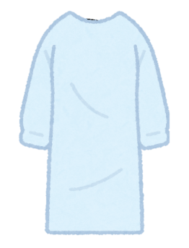


職員への感染対策指導
感染対策が不安だという職員がいたら、
・正しい防護服の着脱方法と感染対策について動画で確認
保健所の指導を受けた上で、伝達、実際に着脱訓練を行い、
自信を持って行えるようにする。
・職員がいつでも復習できるよう、各詰所のテレビで動画を流し続ける。
https://www.youtube.com/watch?v=CNkc4T3Lhtk
・施設の構造や職員数、物品等にあわせたアクションカードを作っておく。
https://www.pref.fukui.lg.jp/doc/sakaihwc/welfare/houkokuyousiki.html
Notes:
ただ、いざとなると正しく防護服の着脱ができているかな、消毒液はこれでよかったけ？等不安になる可能性もあります。
ですので、実際にみんなで着脱をしてみる、テレビで動画を流しておく、着脱方法や消毒液の薄め方等、やるべきことと具体的内容が書かれたアクションカードを作っておくことも効果的です。
感染期に自信をもってできるよう、平時から訓練し、「防護服を着慣れておく、脱ぎなれておく」ということも重要です。

Slide 60
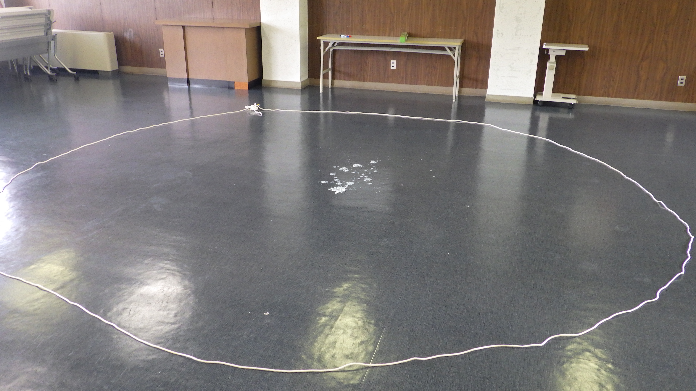
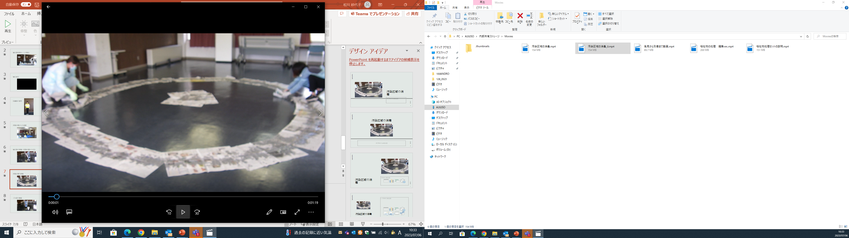
感染性胃腸炎発生時
アクションカード
2.5ｍ
汚染区域
汚染区域
清潔区域
清潔区域
中心部から半径2.5ｍ以内を確実に消毒しましょう
（外側から内側にふき取る）
福井県坂井健康福祉センター
令和６年６月作成

Slide 61
嘔吐発生時処理に必要な物品
物 品 | 数 | 配備場所 | 物 品 | 数 | 配備場所
ごみ箱（バケツ） | １個​ |  | 新聞紙 | ５日分
次亜塩素酸ナトリウム​ | １本​ |  | ペーパータオル | １束
使い捨て袖付きガウン​ | ３枚​ |  | 袋（二次嘔吐用） | １～２枚
使い捨て手袋​ | ６セット以上​ |  | ゴミ袋（大） | ２枚
使い捨てマスク​ | ３枚​ |  | ビニール袋 | 大、小 各２枚
使い捨てシューズカバー | １組 |  | ペットボトル （５００㎖） | 4本
雑巾 | １枚

Slide 62


次亜塩素酸ナトリウムの薄め方
（台所用塩素系漂白剤５％を原液とした場合）
通常のお掃除用
ドアノブ・手すりなど
汚染がひどい場所用
嘔吐物や便がついた床や衣類・便器など
500ｍｌのペットボトル1 本の水に
キャップ杯（5ｍｌ）の漂白剤を加える
500ｍｌのペットボトル1 本の水に
キャップ10杯（５0ｍｌ）の漂白剤を加える
消毒液
0.05％
消毒液
0.5％
注意： 手袋をして取り扱う。
換気を十分にする。
金属に使用した場合、きれいな水で拭き取る。
うすめた液は1回分を準備、密閉し直射日光に当てない。
まちがって飲まないように、消毒液と大きく表示する。
Notes:
次亜塩素酸ナトリウムの薄め方です。
ます次亜塩素酸ナトリウムとは、市販の塩素系消毒剤でいうとハイターやブリーチなどで、ワイドハイターは酸素系漂白剤で塩素系ではないため効果はありません、
塩素系漂白剤５％を原液とした場合の
消毒薬は平時から用意しておきましょう
・薄めた薬液は、1回分を準備し、しっかり密封し直射日光に当てずに保存すれば1週間程度は保存可能です。
（５％＝５万ｐｐｍ。キャップ２杯＝５％×１０ｍｌ÷５００ｍｌ＝0.1％＝1000ｐｐｍ）

Slide 63
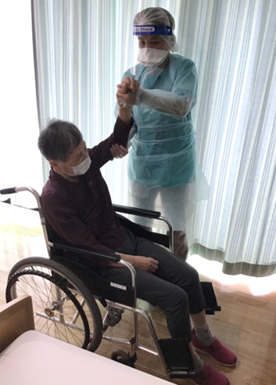
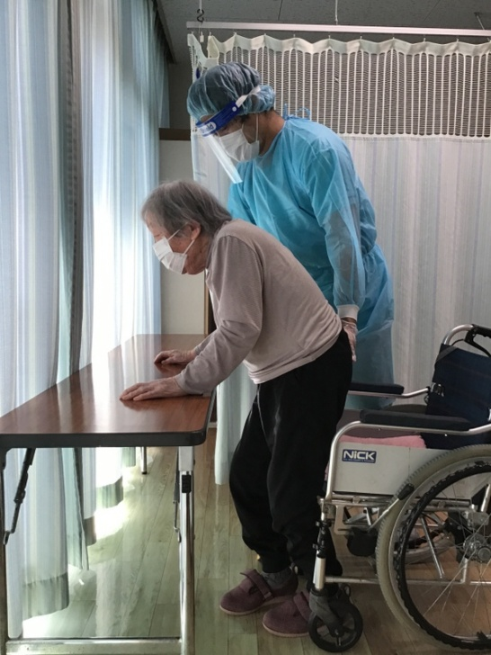
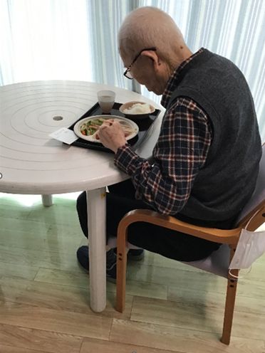
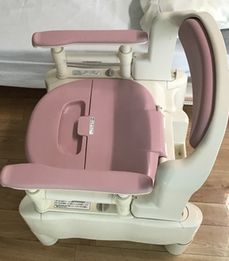
ADL/QOL維持向上に向けた取り組み
感染拡大期
離床して
食事
座位での排泄
（ポータブルトイレ）
ベッドサイドでの運動
手足の体操・立位訓練
姿勢の安定
・筋肉を落とさない！
・体幹・下肢・上肢の協調動作につながる
・意欲の改善につながる
・生活行為の一助となる・・ボタン、ファスナー、箸・スプーン
こまめな活動
・習慣化につながる
・立ち座り、可動域の拡大
・認知機能の低下予防
・人に触れ合う、笑うことでの活性化
次の動作につながる
残存能力の強化につながる
Notes:
これは、本日も豊岡さんが参加いただいておりますが、「ガーデンハイツ春江」さんから情報提供いただいたものです。
感染期の個室管理期間中の自立支援ケアの一例です。
食事はベッド上ではなく、必ず離床して食べる、座位で排泄できるようポータブルトイレを設置するなど、離床時間を確保し、
食事や排泄で移乗するついでに、ベッドサイドで手足の体操や立位訓練を行い、できるだけ運動をしてもらっていたそうです。
写真を見ても、スタッフの皆さんが、確実な防護を行い、カーテンが揺れていることから換気も十分に行い、感染を防止しながら安心して関わっていただいている様子がわかります。
ただ、それでも通常の生活に比べ、離床時間が短く、長距離の歩行ができないため、ADLの低下が明らかだったそうです。

Slide 64
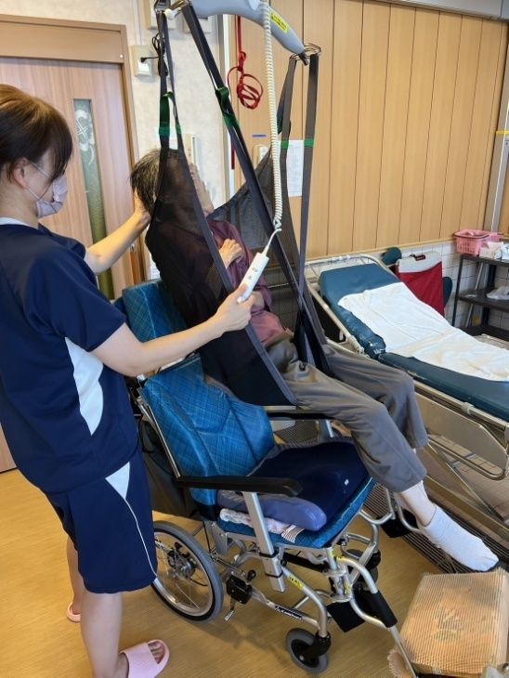
ADL/QOL維持向上に向けた取り組み
感染拡大期
（２）専門職との連携
・リハビリ職や栄養士等の専門職が、隔離生活によるADL低下のハイリスク者をリスト化。
室内での個別リハや栄養補助食を考案し、全職員で共有し実施。
・リハ職員を中心に隔離解除後の短期リハ計画（個別、集団）を立てておく。
いつも関わっている介護職の視点も大事！！
（３）ICTの活用
・テレビ電話等での面会
・ノーリフトケア実践にて密着を回避
（４）重症化予防
・嘱託医や主治医と情報共有
・ADLを気にかけてかかわり、異変に気づいたらすぐに相談（身心ともに）
・必要時、早めに医療につなげ重症化を防ぐ。
Notes:
次に2つ目のポイントは、専門職との連携です。
リハビリ職や栄養士さん等の専門職でADL低下のハイリスク者を選定し、個別にに室内でできるリハビリや栄養補助食等の検討を行い、職員全員で共有し、実践。評価しながら継続していくとよいでしょう。
また、終息直後からのリハビリも重要ですので、感染期間中にあらかじめリハ職員さんが中心になって短期集中型のADL回復計画！を個別、集団で立てておくとよいと思います。
いつも関わっている介護職の視点も大事ですので、みなさんで、考えておきましょう。
次にICTの活用です。テレビ電話を用いた面会やこちらもガーデンハイツさんの取り組み例ですが、ノーリフトケアで身体密着を回避した介護等、ICTの活用も効果的で、こういったICTを取り入れている施設も増えてきています。最後に、高齢者にとっては、重症化予防は最重要ですので、取組ができない中でも、ADLを気にかけてかかわり、異変に気づいたらすぐに相談し、医療につなぐ等手遅れにならない対応が重要です。

Slide 65
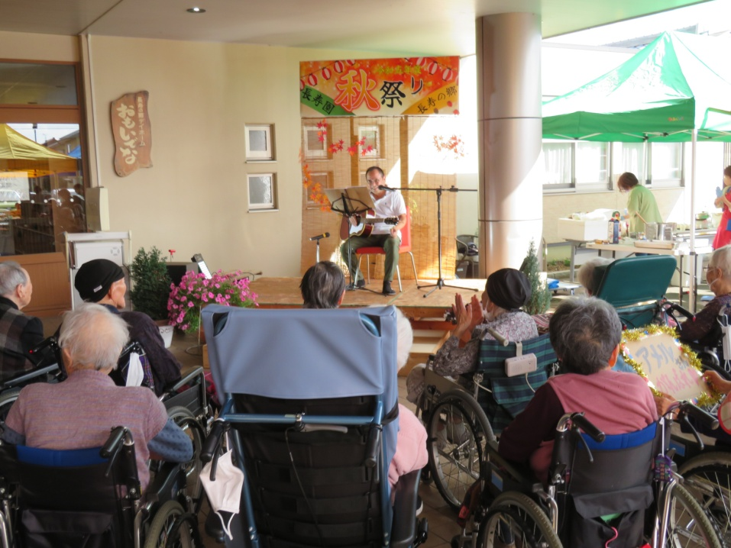
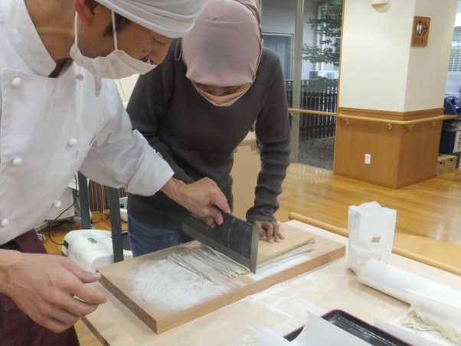
ADL/QOL維持向上に向けた取り組み
感染終息期
「小さい単位で、感染対策をしながら再開を」
〇フロア単位での行事再開
共有空間での生活リハビリ再開
↓
〇他フロアとの交流・合同行事再開
↓
×外食を伴う外出行事
〇ご家族参加の祭り
△外部者を招いた活動
×多人数で集ってマスクなしで声を出す活動
外国人スタッフもそば打ち初挑戦！
Notes:
このように終息後の取り組みも予測して対策を考えておくことは非常に重要です。
終息したからといってすぐに対策を解除するのではなく、徐々に状況を見ながら、対策を緩和し、少しずつ再開していくことが重要です。
少しづつの再開であっても、日常に戻っていく感覚は利用者の方の刺激になり、意欲向上や笑顔につながるとおもいますので、状況を見ながら、できることを増やしていってください。

Slide 66
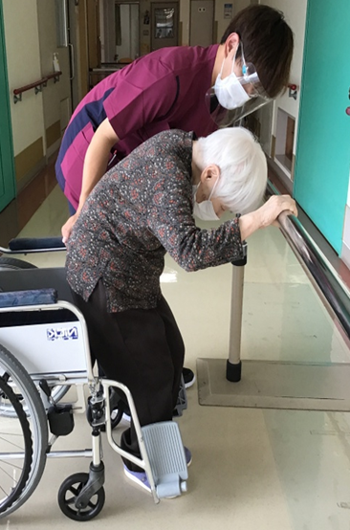
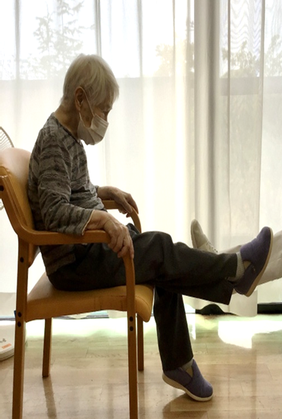
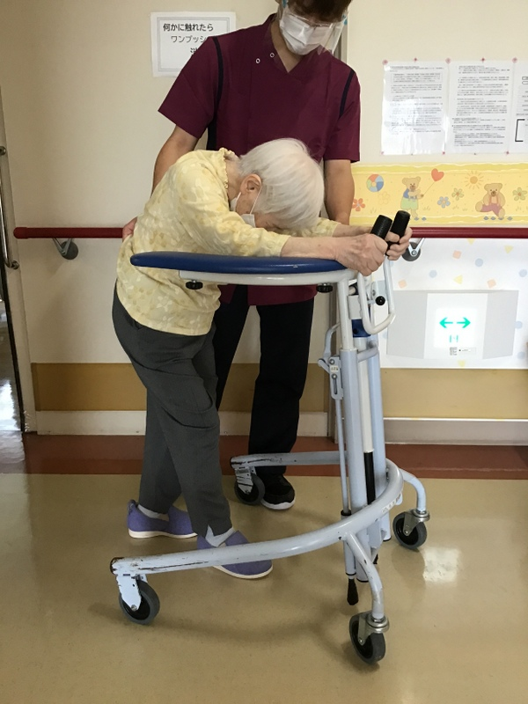
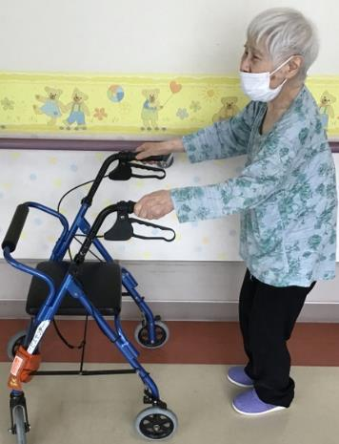
ADL/QOL維持向上に向けた取り組み
感染終息期
次はひとりでできるかな？
居室でもできるかな？
４週間のリハビリ計画
10秒間
掴まり立ち
足上げ練習
歩行器歩行
押し車歩行
１週目
２週目
３週目
４週目
Notes:
さきほど、感染対策解除後の即日からのリハビリが効果的で計画をしておくとよいですと説明しましたが、
実際にガーデンハイツ春江さんでは、解除後４週間でADLを戻すことを目標とした１週間ごとの計画を作成し実施しているそうです。
この方は元々歩行されていましたが、ゾーニングで居室から出られないことや認知症もあり、歩行できなくなってしまったそうですが、１週目は１０秒間の掴まり立ち、２週目は足上げの練習を行い、３週目には歩行器歩行、４週目には押し車歩行、その後、押し車がなくても歩行できるまでに回復したそうです。

Slide 67
ADL/QOL維持向上に向けた取り組み
平時
感染期こそ、新たな取り組みはできません！
日ごろからの習慣化が大事！！
★自主的な活動、生活の中での「ながらリハビリ」を習慣化！
本人のADL能力の維持
★会話や活動の中で、
「できるようになりたいこと」「やりたいこと」をひきだし、
単なる自主活動ではなく、その人らしい自主活動にする。
「日常生活活動（ADL）」に
「本人の意思・想い」を
プラス！
Notes:
さて、今回、皆さんから感染期のADL維持対策がでました。
ただ、高齢の入所者の方が、感染期にいきなり、新たなことに取り組むことは難しいと思いますので、災害でも同じですが、平時からの備え、取り組みが重要です。
すでに、行っていると思いますが、日ごろから 利用者の方と一緒に、自主的な活動や生活の中での「ながらリハビリ」を考え、習慣化しておけるとよいと思います。やらされるのではなく、自主的な活動のほうが本人のADL能力を維持します。さらに本人が 「できるようになりたいこと」「やりたいこと」をひきだし、生活活動の中に本人のやる気や意思、こうなりたいという希望がプラスできると継続でき習慣化されやすくなります。できることを見つけるだけでなくやりたいことを見つけ、その人らしい自主活動を日常にできるとよいと思います。

Slide 68
ADL/QOL維持向上に向けた取り組み
平時・日常版
その人らしい自主活動を日常生活に取り入れる
・環境設定：自分で何気なくできる活動、環境の設定
・本人・職員・家族が一緒に動作を覚え一緒に動く
・写真等を用いてやりたいことを見える化
・繰り返し練習➡活動動作獲得➡生活の場に移行（習慣化）
達成感
生活の充実感
意欲向上
【感染期バージョン】 生活が制限されたとき
⇒継続できる ➡そのために必要なものは？
⇒継続できない➡代わりにできる（したい）ことは？
何がしたい？
Notes:
〇〇さんらしい活動って、どんなことだろうと。いう視点で日ごろからその方が一人でどういう生活、動きをしているのかを観察してみてください。
いつも一人で何気なくやっている動きにちょっとした負荷をかけたり、動作を少し拡大させたり、新たに何かを始めるのではなく、既にやっていることの延長で続けられる動作を考えてみるとよいと思います。可能ならその方が好きだったことや、昔やっていたこと、職業なども考慮できるとなおよいと思います。お茶をたてていた方なら、コップをお茶碗にしてあえて両手を使って飲んでもらう、おやつを懐紙にのせてだせばもしかして精神的ADLの向上につながるかもとか、また、徘徊も音楽が好きだった方なら腰にラジオをさげて音楽を聴きながらマイクを持って歩く、音楽が止まったら自分でボタンを押す等、気持ちの部分とちょっとした負荷や動作が＋できるとよいです・。気に入れば次からは、自分でマイクを取りに行く、曲を選ぶ、懐紙をおって準備しておく、懐紙にあうお茶菓子をネットで一緒に探す、家族が面会時に菓子を持ってくる等。やりたい活動になるよう家族も巻き込んで環境設定し誘導していけるとよいと思います。家族も一緒に歩く、一緒にネット検索など、動作や目標を共有し、本人の意欲維持を支援してもらうことも有用です。お茶を飲んでいる写真や次に食べたいお茶菓子を掲示する等してやりたいことを見える化するのもよいと思います。
職員や家族と一緒に練習というかやりたいことができ、嬉しい気持ちを繰り返すことで、本人が生活活動動作として獲得し、生活の一つになれば、ADLだけでなく、QOLの向上、生きる意欲につながります。
自分でやりたいことなので、感染期でもできるとよいですが、徘徊などはできないと思いますので、制限下でもできることは何かというより、したいことは何かという視点で、代替え案を一緒に考え、平時の生活に組み入れたり、制限された環境を想定して練習しておくのもよいと思います。面会はできないけど、お菓子が家族から届くので、懐紙を折って待っている、テレビ電話で家族においしかったを伝える等も家族と一緒に考えられるとよいと思います。ただし、感染期には時間も気持ちの余裕もありませんので、平時に感染期バージョンを見える化して共有しておくことが重要です。
徘徊もレッドゾーンの方同士であれば、交流しないよう、時間を区切って、換気をしっかりして１人ずつ、行う等も検討できると思います。
目標達成に向けた、本人さん独自の平時バージョンおよび感染期バージョンのプログラムを家族も含め一緒に作成し、見える化しておくと良いと思います。

Slide 69
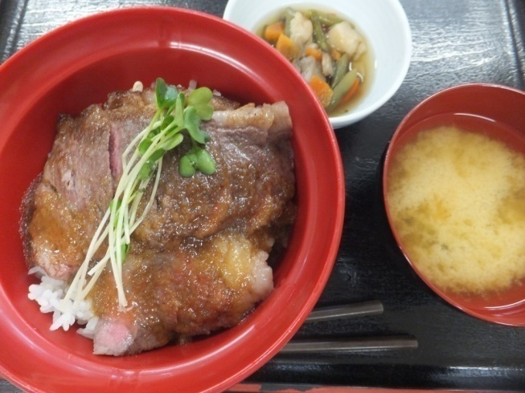
感染拡大期のその他の問題
自分の担当ユニットや職種での専従になる
職員同士の交流制限。食事場所が離れる、黙食。併設施設とはさらに交流不可
兼務している専門職（PT,OTなど）がこなくなる
疲労し、感染対策やADL維持を考えるどころじゃなくなる・・
メールやチャットなどで他者、専門職の意見をもらう
メール会議など、接触しない方法で交流！
ひとりじゃない！
「感染症に負けるな特別食！！」
職員の元気を大切に！
オンライン抽選会、お楽しみ食 等
Notes:
このように、本人さん一人一人に向き合ったケア、取り組み、支援を感染期でもしていけると良いですが、
感染期には、職員が、担当ユニットや職種での専従になり、食事場所が離れる、黙食等、職員同士の接触が制限され、チームでの取り組みや専門職の助言がもらえないことも想定されます。
さらに、感染対策だけで手が取られ、感染期に考えていたプログラムができず、責任感から職員が心身ともに疲弊していくこともあります。
ただ、絶対にひとりではないですし、ぜひ、感染棟ではない職員の方になった場合は、感染棟の職員さんにメールやチャットなどで交流し、支えてください。まずは、職員の元気があっての本人様に寄り添った支援だと思います。

Slide 70
施設内の感染症対策について
感染対策委員会等の設置
手洗い徹底（一処置一手洗いの徹底）
マスク着用
環境消毒（イスの背もたれ、机、手すり等）
職員の健康観察、早期受診、自宅療養
施設内掲示
面会制限、ショートステイ受け入れ中止
嘱託医への報告、相談
イベントや他施設との交流を中止
施設・病院クラスター対策の手引き
保育施設における感染症集団発生時対応の手引き
感染症集団発生時の報告 | 福井県ホームページURL:https://www.pref.fukui.lg.jp/doc/sakai-hwc/welfare/houkokuyousiki.html
Notes:
この後のスライドには、施設内の感染対策の基本、原則を記載してあります再確認し、備えができているか、職員全員が認識できているか、
また職場に戻って現場の確認や、職員にテストしてみるなど、全員で学びを深め、対策の強化を図ってください。
当センターHPにもクラスター対策の手引きを載せてありますので、参考にしてください。
保育施設版には通所施設としての対策や発症者のトリアージからゾーニングについてかかれていますので、両方を参考に今後の感染期に備え、対応をお願いします。

Slide 71
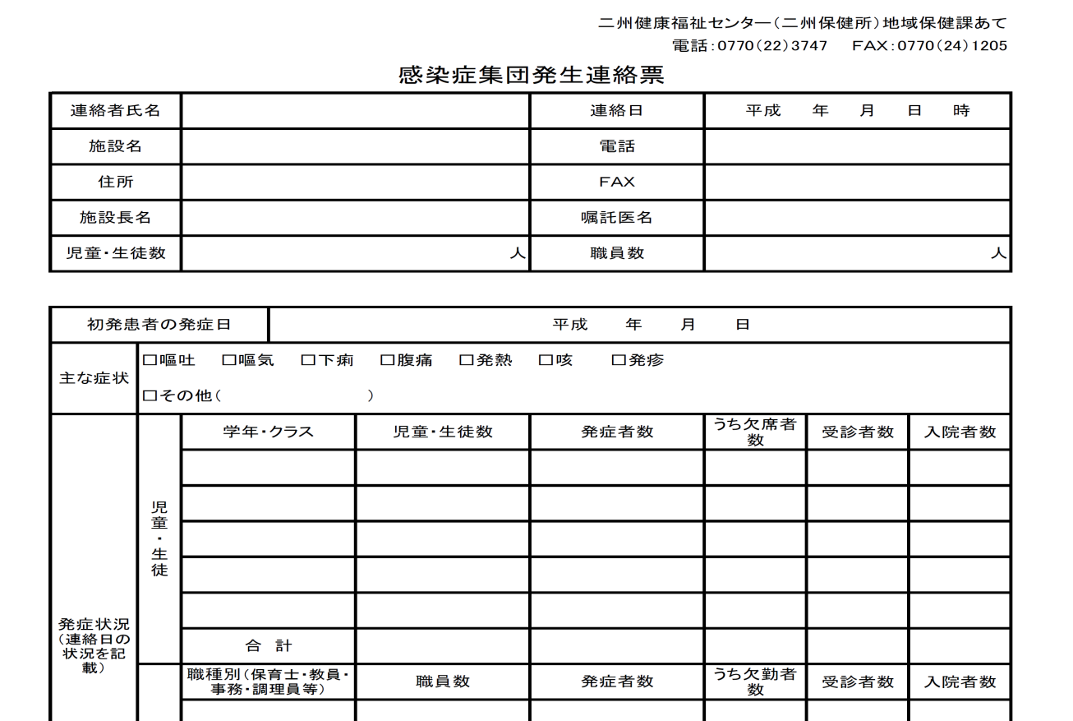
保健所への報告・相談
① 感染症集団発生連絡票（様式１）
② 発症状況表（様式２）
拡がり状況は？
③その他
□施設平面図 □行事予定表 □献立表（過去1～2週間）
□部屋別名簿 □職員名簿 □施設概要
□周知関係物（玄関の掲示、家族への連絡等） 等
拡大した原因は？
※まずは電話連絡後に、ＦＡＸまたはメールで、送信をお願いします。
Notes:
また保健所への報告をどの機関さんも適切に行っていただいているところですが、
基準や様式についてのせてありますので、再度確認をおねがいします。

Slide 72
報告基準
「社会福祉施設等における感染症等発生時に係る報告について(H17.2.22厚労省通知)」
社会福祉施設等の施設長は、次の場合、市町村等の社会福祉施設等主管部局に迅速に報告すると共に、保健所に報告し、指示を求めるなどの措置を講ずること
ア． 同一の感染症若しくは食中毒による又はそれらによると疑われる死亡者又は重篤患者が１週間内に２名以上発生した場合
イ ．同一の感染症若しくは食中毒の患者又はそれらが疑われる者が10 名以上又は全利用者の半数以上発生した場合
ウ ．ア及びイに該当しない場合であっても、通常の発生動向を上回る感染症等の発生が疑われ、特に施設長が報告を必要と認めた場合
基準に縛られず、１名からでも２名かあでも迷う場合は気軽に早めの相談を！！
Notes:
また報告基準はありますが、基準に縛られず、ぜひ、1，2名からの初期の段階でも気軽に早めの相談をお願いします。

Slide 73
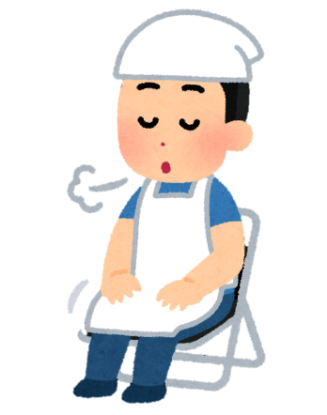
おまけ
「施設内あるある間違い探し」
施設内のよくある、意識しないと気づかない、
「感染防止対策における間違い」
を撮ってきました！
何が間違っているのでしょう・・？？
後日、坂井健康福祉センターHPで解説します！
Notes:
最後におまけで、施設であるある間違い探しを乗せましたので、やってみてください。解説は後日、坂井健康福祉センターHPに掲載します。

Slide 74

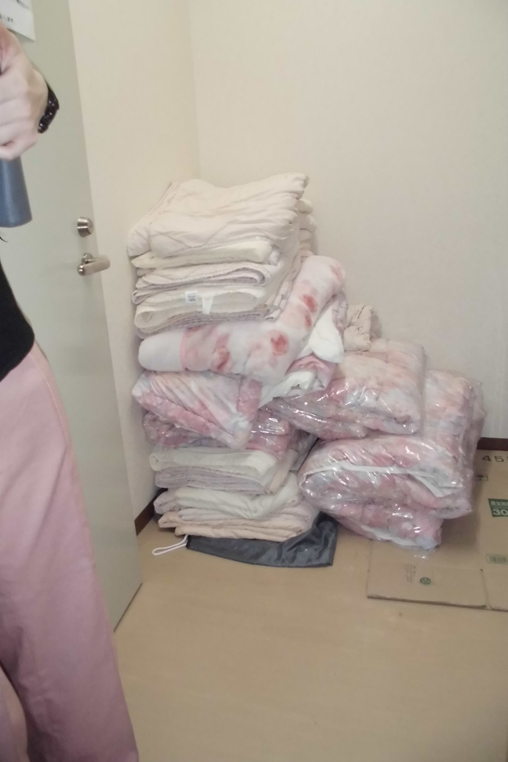
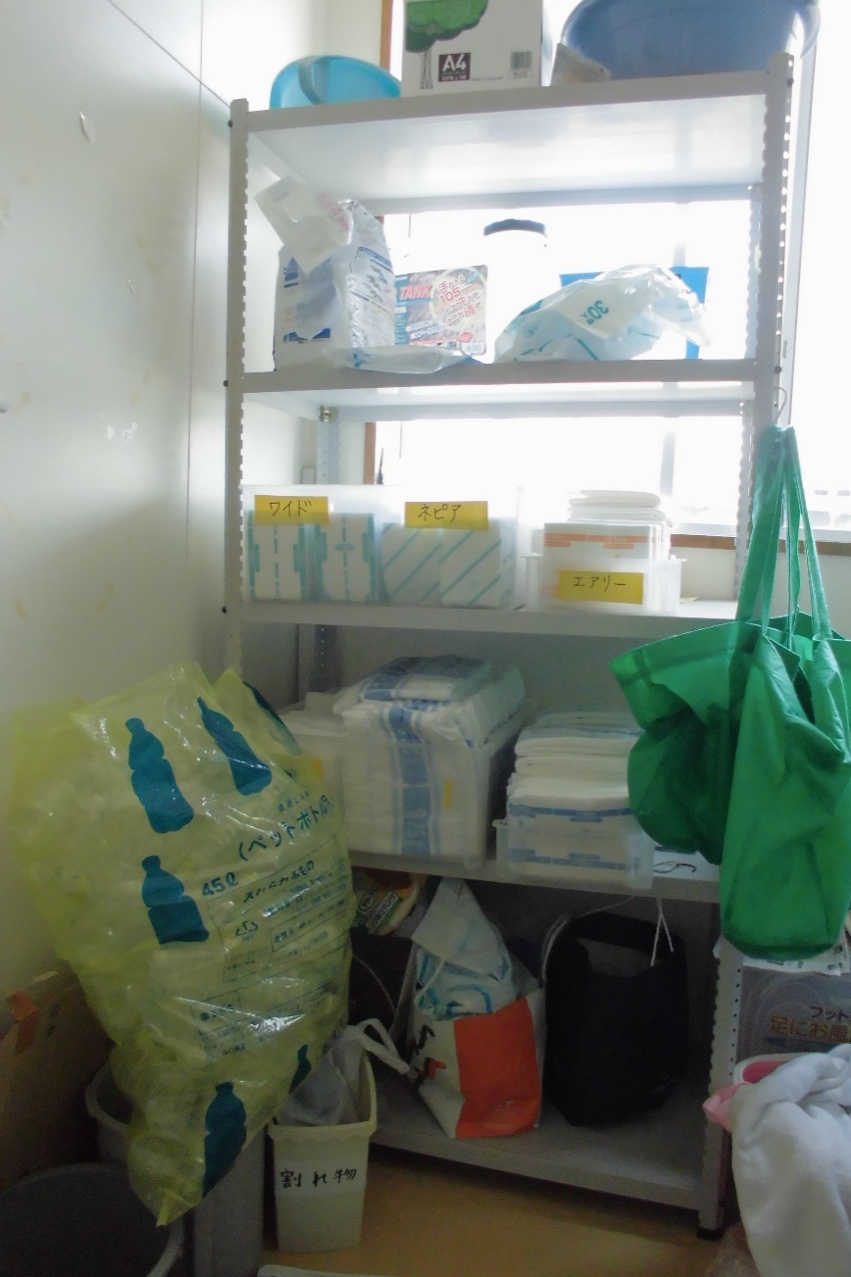
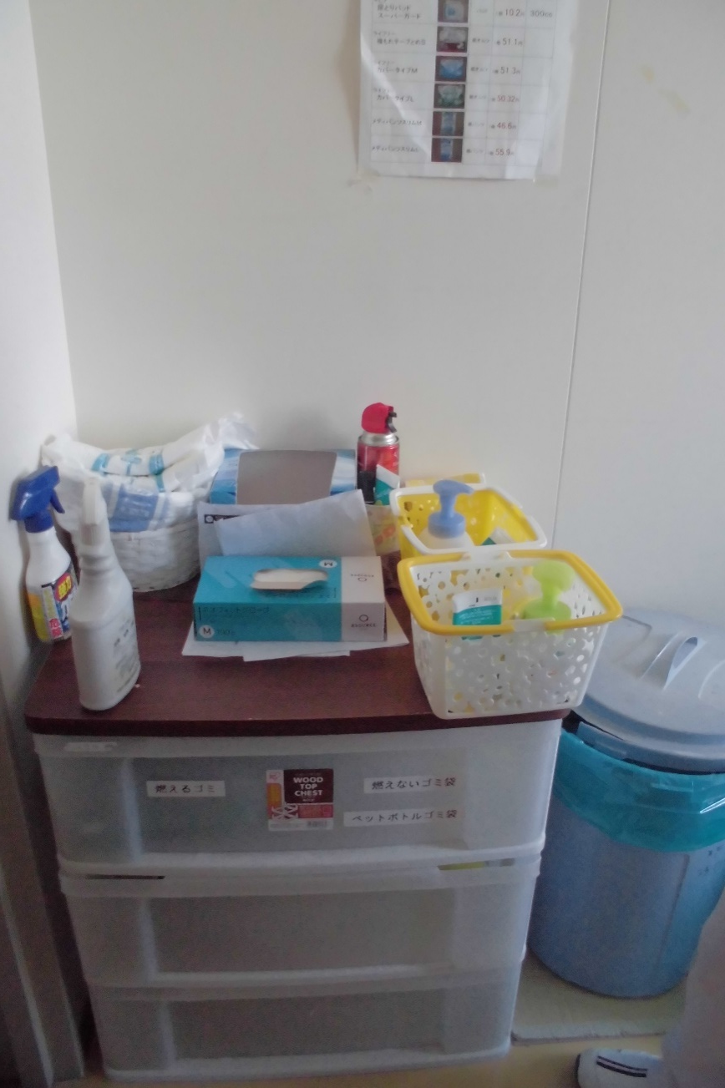

探してみよう！
間違いは３個
未使用おむつ
２
未使用のリネン
ディスポグローブ
陰部洗浄
セット
３
未使用おむつ
１
Notes:
左側の写真は棚に未使用のおむつなどの清潔な物品が保管されている倉庫の様子です。
右側の写真は台の上にいつでも利用者の排せつ介助が行えるよう、未使用のおむつとディスポグローブと利用者の部屋に持参する陰部洗浄セットが置かれている様子です。
よくあるあるの光景ですよね。実はこの写真の中に２ヶ所感染防止対策上、間違っていることがあります！
みなさん見つけられますか？
それでは話合っても構いませんので、10秒で探してみましょう。
（10秒）
見つけられましたか？
正解は・・・
１清潔な物品は床から３０センチは上にあげること（床からの巻き上げによる汚染を防ぐ）
２患者の部屋に持っていく陰部洗浄セットと清潔な物品であるディスポグローブや未使用のおむつを同じ場所に保管しないこと。
（患者の部屋に持っていくものと清潔な物品を保管するところを分けること。）

Slide 75
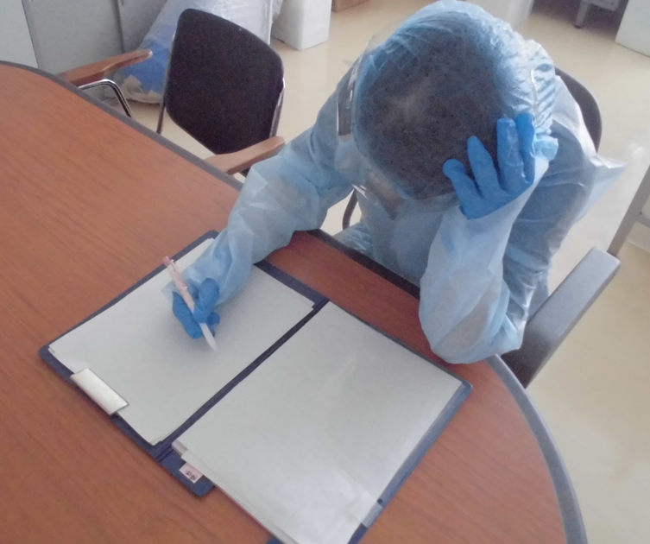
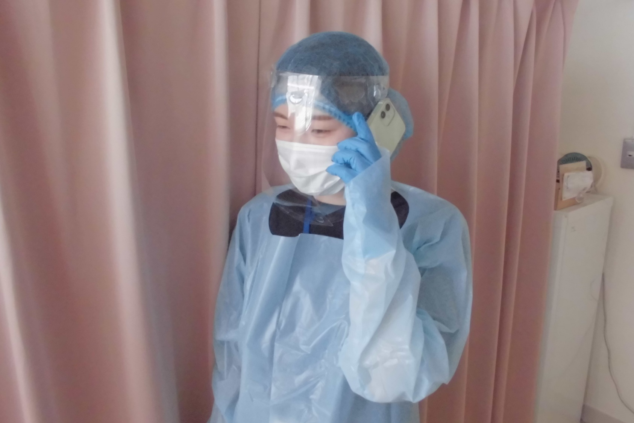

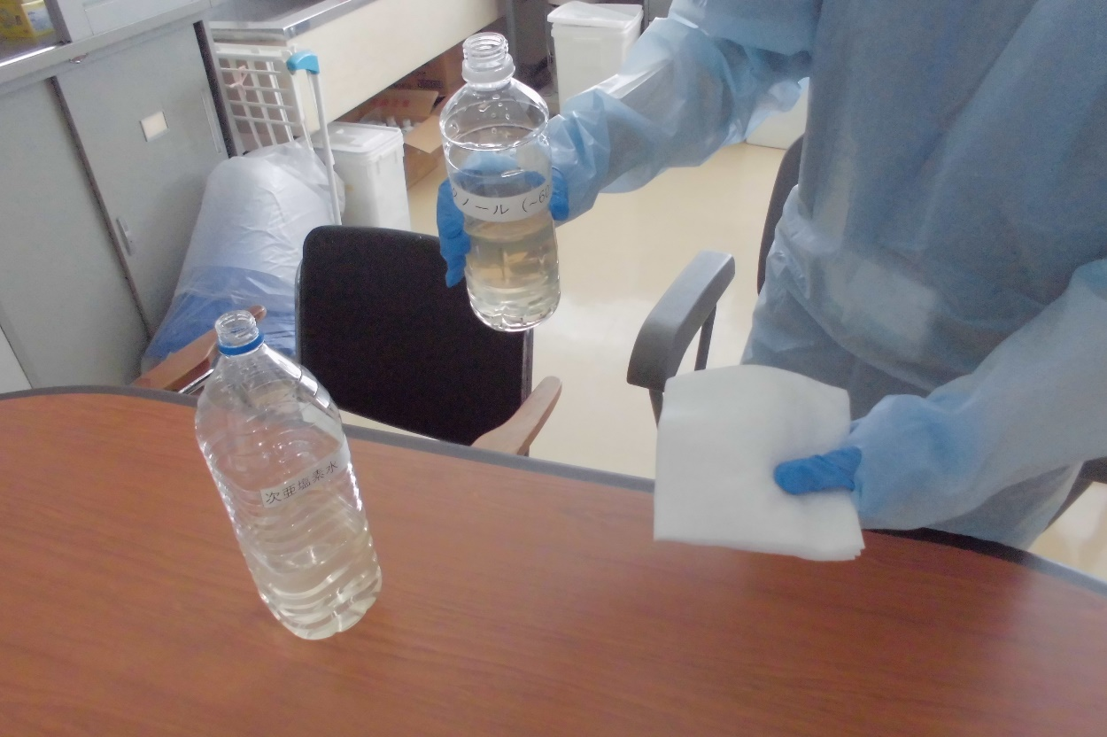
探してみよう！
間違いは５個
連絡用携帯
アルコール（～60%）
７
４
８
ガーゼ
６
次亜塩素酸水
Notes:
それでは次の写真です。
左の写真は詰所内の机の様子です。机の上には施設内の消毒を行う物品等が置かれており、職員が机を消毒しようとしています。（次亜塩素酸水と５０％のアルコールが置いてある。）
右側の写真は介護職員同士で職場の携帯で連絡を取り合っている様子です。この職員は発熱者でコロナ感染疑いの利用者をケアした後です。
間違いはどこでしょうか。10秒で探してみましょう。
いかがですか？正解は・・・
６消毒については次亜塩素酸ナトリウムもしくはアルコールは７０％以上の消毒液を使用すること。
７また消毒する人と消毒液を含ませる人は別の人が良い。汚染した手で消毒液の容器を触ることとなる。
８汚染した手袋で触った手で携帯を触らないこと。携帯を介して感染する可能性もある。疑い利用者の部屋に持っていくときは袋に入れて使用する等工夫すること。

Slide 76
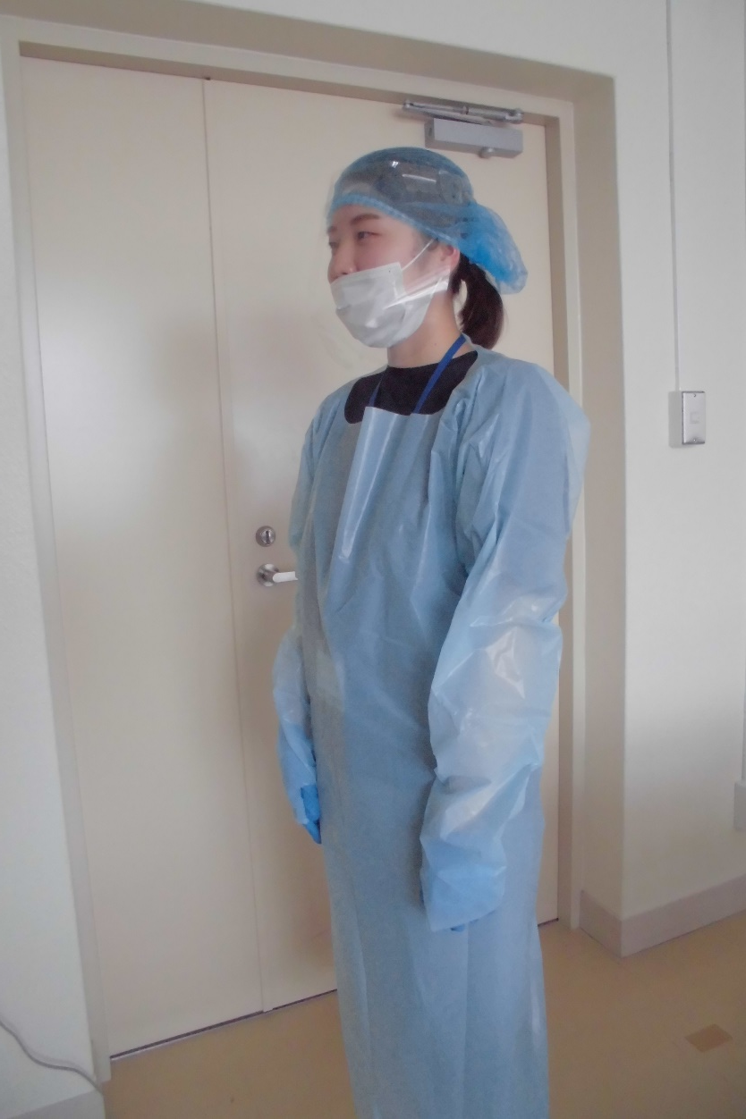
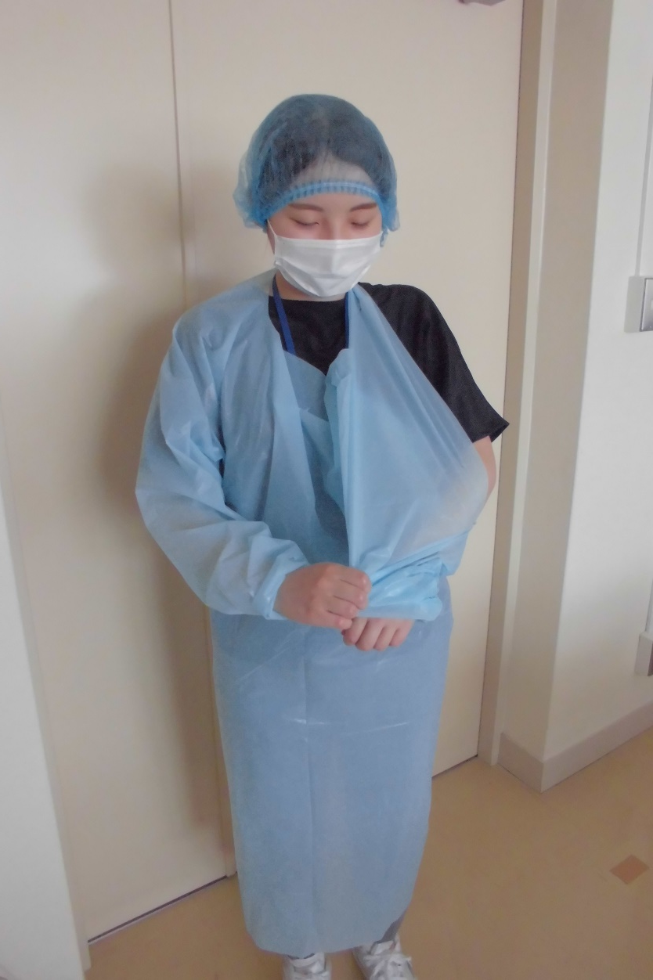
探してみよう！
間違いは３個
１０
９
１１
Notes:
それでは最後の写真です。
左の写真は施設内職員です。いつもこの格好で利用者の介護を行っているようです。
右側の写真は利用者のケア後にガウンを脱ごうとしている職員の様子です。
間違いはどこでしょうか。10秒で探してみましょう。
いかがですか？正解は・・・
9鼻マスク
10髪が出ている。基本的なことだが、正しい着用を。
11汚染部分に素手で触れて脱衣している。正しいガウンテクニックを身につけること。
どれも基本的なことですが、意識しないとやってしまっていることもありませんでしたか？
ぜひこれを機に気を引き締めて、施設内の感染防止対策に取り組んでいただければと思います。

Slide 77
管内で、７０歳以上の結核患者が増加！
10/20時点
 | 総数 | 20歳代 | 30歳代 | 40歳代 | 50歳代 | 60歳代 | 70歳代以上
R5 | 11 | ４ | ０ | １ | ０ | １ | ５
R6 | 16 | １ | ２ | ０ | ０ | ０ | 13
16人中、13人が
70歳以上
これから風邪やインフルエンザの流行期になりますが、
２週間以上続く咳、何となくいつもと違う、食欲がない、気力がない等の時は、
結核も疑い早めの受診、胸部レントゲンの実施をお願いします。
Notes:
最後に皆様にお願いです。
あわら、坂井管内で、７０歳以上のご高齢の方の結核患者が増えています。
昨年１年間の患者数をすでに超える現状です。咳症状があった方は少なく、何となく食欲がない、だるい、熱中症だと思った、等、いつもとちょっと違う程度の症状で、少しすれば治るだろうという間に呼吸苦が出現し、結核だったという方が多い状況です。
これから風邪やインフルエンザの流行期になりますが、２週間以上続く咳、何となくいつもと違う、食欲がない、気力がない等は、結核を疑って早めの受診、胸部レントゲンの実施をお願いします。
それでは、本当に長時間にわたり感染対策を一緒に考えていただきありがとうございました。
最後に、髙木所長より総評をお願いします。

Slide 78

アンケートに
ご協力ください！
Notes:
それでは、本日は長時間にわたり、積極的に取り組んでいただきありがとうございました。今後の参考にさせていただきますので、レジュメにあるQRコードからアンケートにご協力ください。
今後も疑問点などがあれば気軽に電話やメールにてご相談ください。
きをつけてお帰り下さい。

